Slide 1


TECNOLÓGICO NACIONAL DE MÉXICO
INSTITUTO TECNOLÓGICO DE FRONTERA COMALAPA
“INGENIERÍA EN SISTEMAS COMPUTACIONALES”
Materia:
Simulación.
Actividad:
“4.3 Banco de Ejercicios”.
Docente:
Ing. Francisco Javier Mingo Velázquez
Alumno:
Josefina Nieto Hernández.
16 de septiembre del 2026.
Venustiano Carranza; Chiapas.

Slide 2
Introducción
El presente banco de ejercicios tiene como finalidad documentar la ejecución práctica de un sistema de simulación desarrollado en Java, Python y R, mediante dos modelos principales: Línea de Espera e Inventario.
A través de diferentes ejercicios se ingresan parámetros específicos para generar escenarios de simulación y observar el comportamiento de cada modelo. En Línea de Espera se analizan aspectos como la llegada de clientes, tiempos de atención, número de servidores y tiempos de espera; mientras que en Inventario se estudian la demanda, disponibilidad de productos, faltantes y puntos de reabastecimiento.
Los ejercicios se ejecutan en los tres lenguajes con el propósito de comprobar el funcionamiento de las implementaciones y documentar visualmente los resultados obtenidos mediante capturas de pantalla.

Slide 3
Justificación
Realizar la ejecución de ejercicios prácticos permite comprobar el funcionamiento de los modelos desarrollados y observar cómo los parámetros de entrada influyen en los resultados de una simulación.
El banco de ejercicios permite experimentar con distintos escenarios de Línea de Espera e Inventario, identificando situaciones como acumulación de clientes, tiempos de espera, disponibilidad de servidores, disminución de existencias, faltantes y necesidades de reabastecimiento. Asimismo, las pruebas estadísticas incorporadas permiten analizar los datos generados y aportar elementos para validar el comportamiento de las simulaciones.

Slide 4
Objetivo general
Ejecutar y documentar diferentes ejercicios de los modelos de Línea de Espera e Inventario implementados en Java, Python y R, mediante la configuración de distintos parámetros de entrada, con la finalidad de comprobar su funcionamiento, analizar los resultados generados y aplicar las pruebas estadísticas de validación correspondientes.

Slide 5
Objetivo especifico
Ejecutar el modelo de Línea de Espera utilizando diferentes parámetros de llegada, atención y cantidad de servidores.
Analizar los tiempos de espera y el comportamiento de los clientes generados durante cada simulación.
Ejecutar diferentes escenarios del modelo de Inventario modificando los parámetros de demanda, existencias y reabastecimiento.
Identificar situaciones de inventario suficiente, bajo o crítico, así como la generación de pedidos de reabastecimiento.
Aplicar las pruebas estadísticas disponibles para validar los datos obtenidos en cada modelo.
Ejecutar los mismos modelos en Java, Python y R para comprobar el funcionamiento de las tres implementaciones.
Documentar mediante capturas de pantalla los parámetros utilizados y los resultados obtenidos en cada ejercicio.

Slide 6
¿Qué se resuelve?
El programa resuelve la necesidad de simular y analizar fenómenos que presentan comportamientos aleatorios, utilizando diferentes métodos estadísticos y probabilísticos. Esto permite obtener datos que pueden representar situaciones reales sin necesidad de realizar el experimento directamente.
Además, permite generar variables aleatorias discretas y continuas, aplicar diferentes métodos de generación y realizar pruebas estadísticas sobre los datos obtenidos. De esta manera, se pueden estudiar los resultados y comprobar si presentan un comportamiento acorde con el modelo utilizado.
En general, el programa facilita la comprensión, simulación y análisis de problemas de probabilidad y estadística mediante herramientas computacionales, integrando los conocimientos teóricos con la programación en R, Python y JavaFX.

Slide 7
Simulador de Lista de Espera e Inventario desarrollado en Java

Slide 8
Simulador de Lista de Espera e Inventario desarrollado en Java
La versión desarrollada en Java permite ejecutar los modelos de Línea de Espera e Inventario mediante una interfaz gráfica construida con JavaFX. El usuario proporciona los parámetros del escenario y el sistema procesa la simulación, presenta los registros generados, calcula los indicadores correspondientes y permite realizar las pruebas de validación disponibles.

Slide 9
Ventana principal en JavaFX

Slide 10
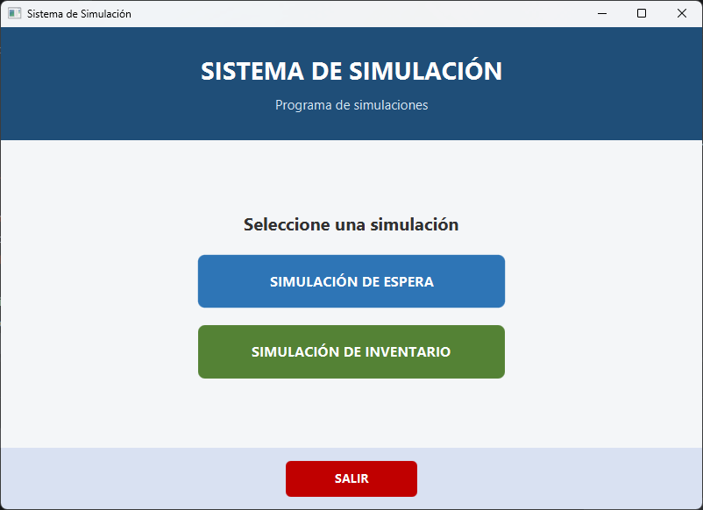
Ventana Principal en JavaFX
La interfaz presenta un menú principal para el Simulador de Línea de Espera e Inventario, organizado mediante tarjetas que permiten acceder a los diferentes módulos del sistema.
Cada tarjeta identifica un módulo mediante un ícono, título, descripción y botón de acceso. Desde esta pantalla se puede ingresar en ambas simulaciones.
También incluye un botón para salir del simulador. La interfaz utiliza JavaFX y un diseño estructurado mediante componentes visuales como VBox, GridPane, Button y Label.
La imagen 1 muestra la interfaz de la ventana inicial.
Imagen 1

Slide 11
Línea de Espera en JavaFX

Slide 12
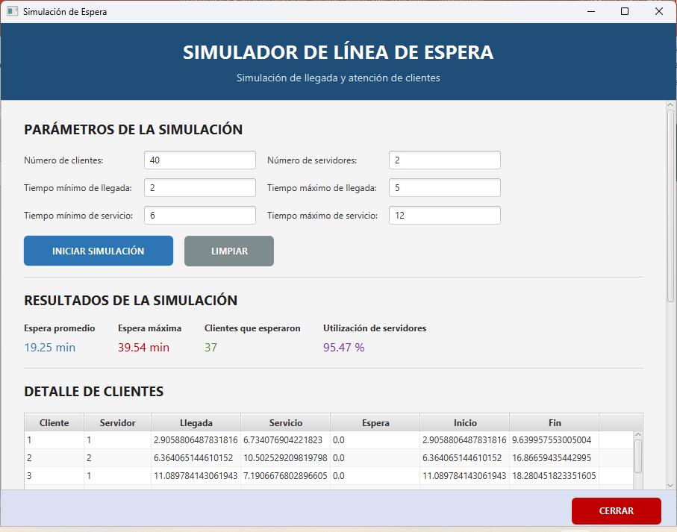
Línea de Espera, Iniciando simulación
La Imagen 2 muestra la ejecución de una simulación de línea de espera. En ella se observa la atención de 40 clientes mediante dos servidores. En la sección de resultados, se aprecia que el tiempo de espera promedio es de 9.25 minutos, con un tiempo máximo de espera de 39.54 minutos. Para esta simulación, 37 clientes tuvieron que esperar en fila, mientras que los servidores registraron una tasa de utilización del 95.47%, lo que demuestra que el sistema opera casi a su máxima capacidad y presenta un alto nivel de saturación.
Imagen 2

Slide 13
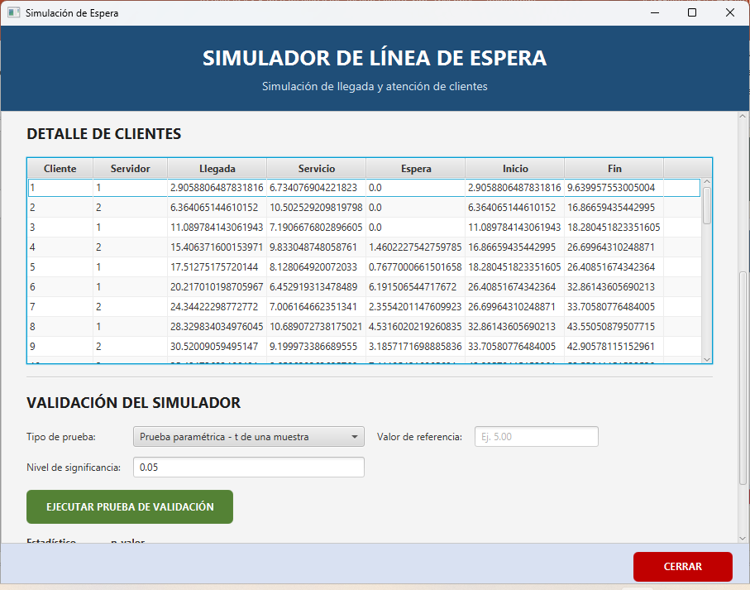
Línea de Espera. Resultados de la simulación
En la Imagen 3 se presentan los resultados desglosados mediante una tabla que detalla el comportamiento de cada uno de los 40 clientes simulados. Este registro detallado constituye una herramienta clave para evaluar el desempeño del sistema y fundamentar la decisión de agregar o retirar personal de servicio.
Imagen 3

Slide 14
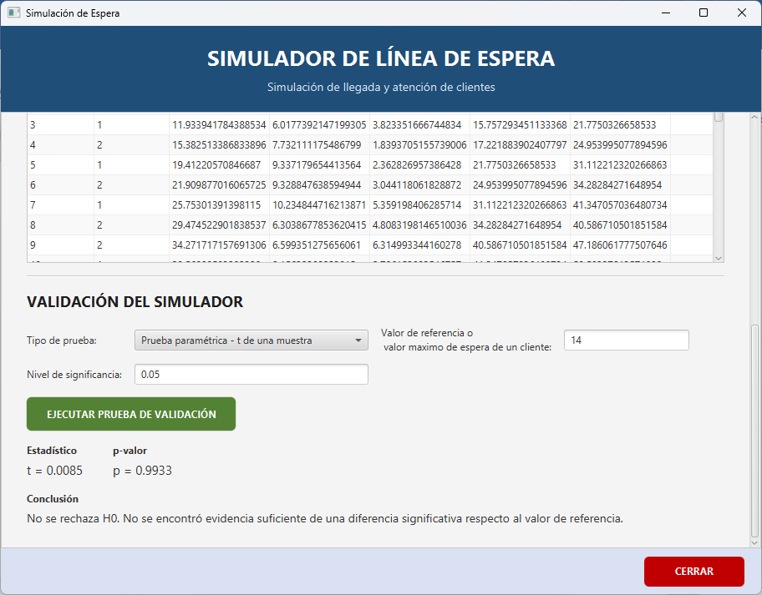
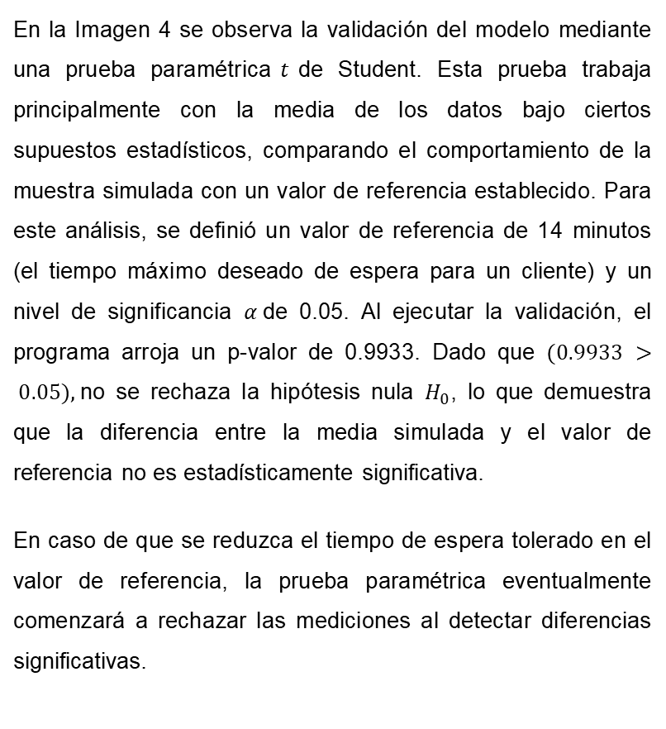
Línea de Espera. Resultado de la Prueba paramétrica
En la Imagen 4 se observa la validación del modelo mediante una prueba paramétrica$t$de Student. Esta prueba trabaja principalmente con la media de los datos bajo ciertos supuestos estadísticos, comparando el comportamiento de la muestra simulada con un valor de referencia establecido. Para este análisis, se definió un valor de referencia de 14 minutos (el tiempo máximo deseado de espera para un cliente) y un nivel de significancia $α$de 0.05. Al ejecutar la validación, el programa arroja un p-valor de 0.9933. Dado que $(0.9933 > 0.05),$no se rechaza la hipótesis nula $H_{0}$, lo que demuestra que la diferencia entre la media simulada y el valor de referencia no es estadísticamente significativa.
En caso de que se reduzca el tiempo de espera tolerado en el valor de referencia, la prueba paramétrica eventualmente comenzará a rechazar las mediciones al detectar diferencias significativas.
Imagen 4

Slide 15
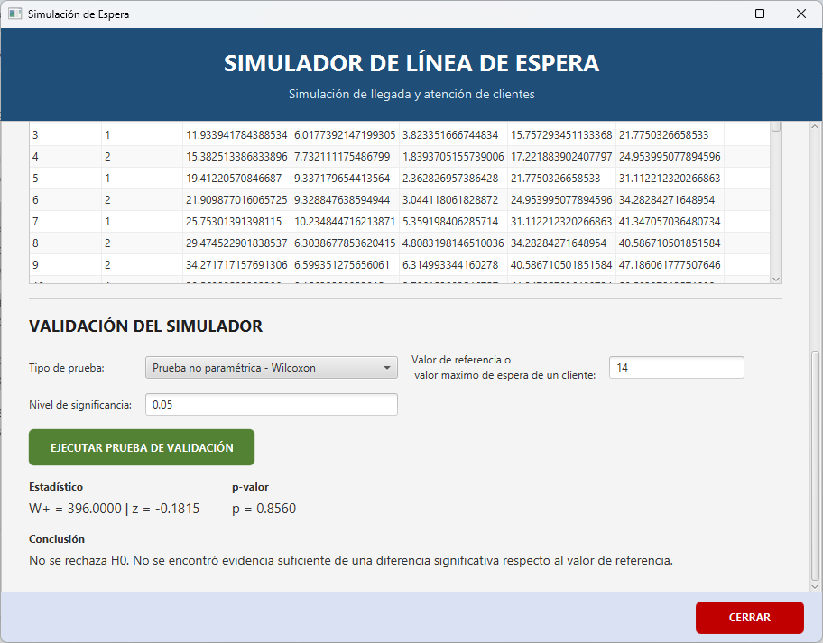
Línea de Espera. Resultado de la Prueba no paramétrica
En la imagen 5 se observa la validación mediante la prueba no paramétrica de Wilcoxon. Esta prueba sirve como una alternativa que no depende de los mismos supuestos de distribución que una prueba paramétrica, ya que se basa en los rangos y la posición de las observaciones para evaluar los datos desde otro enfoque.
El valor de referencia es 3, el cual representa el punto contra el que la prueba estadística compara los datos obtenidos de la simulación. Con un nivel de significancia de 0.05 (5 %), y dado que el p-valor resultante es menor (0.00 < 0.05), se rechaza la hipótesis nula (H₀). Esto demuestra que la diferencia entre la mediana simulada y el valor de referencia es estadísticamente significativa.
Imagen 5

Slide 16
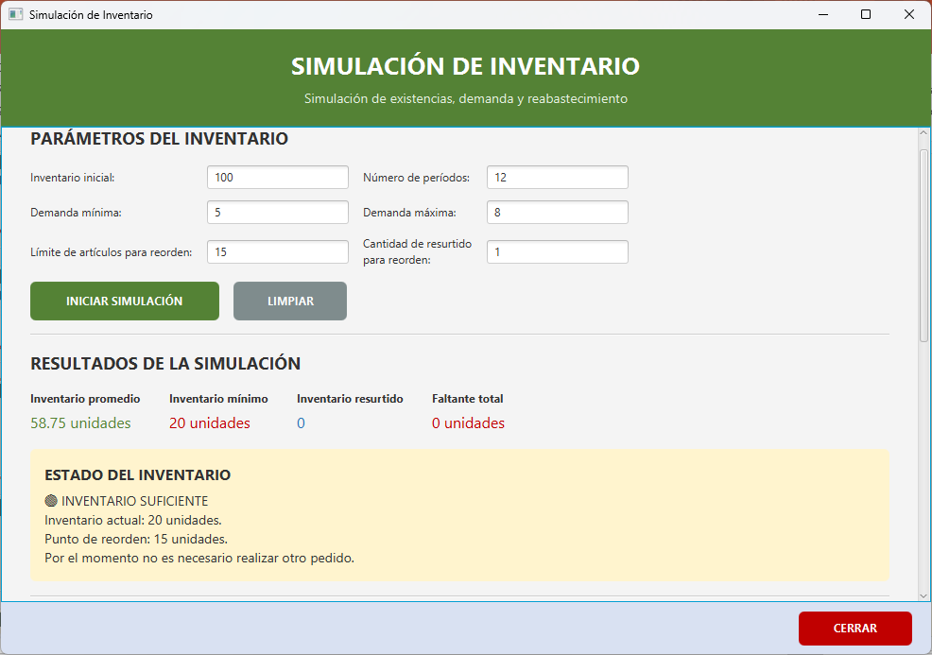
Inventario. Inicio de la simulación
En la imagen 6 muestra la ejecución de una simulación inventario. En ella se observa el inicio de inventario con 100 unidades, el numero de pedidos que comúnmente se surten 12, un numero de demanda mínima por pedido 5 unidades y un numero de demanda máxima por pedido 8 unidades, limite de artículos para volver a resurtir 15 y la cantidad de pedidos que se deba realizar 1 . En la sección de resultados, se aprecia que el inventario aun es suficiente después de despachar los pedidos, aun se cuenta con 20 unidades lo cual aun se considera un inventario suficiente.
Imagen 6

Slide 17
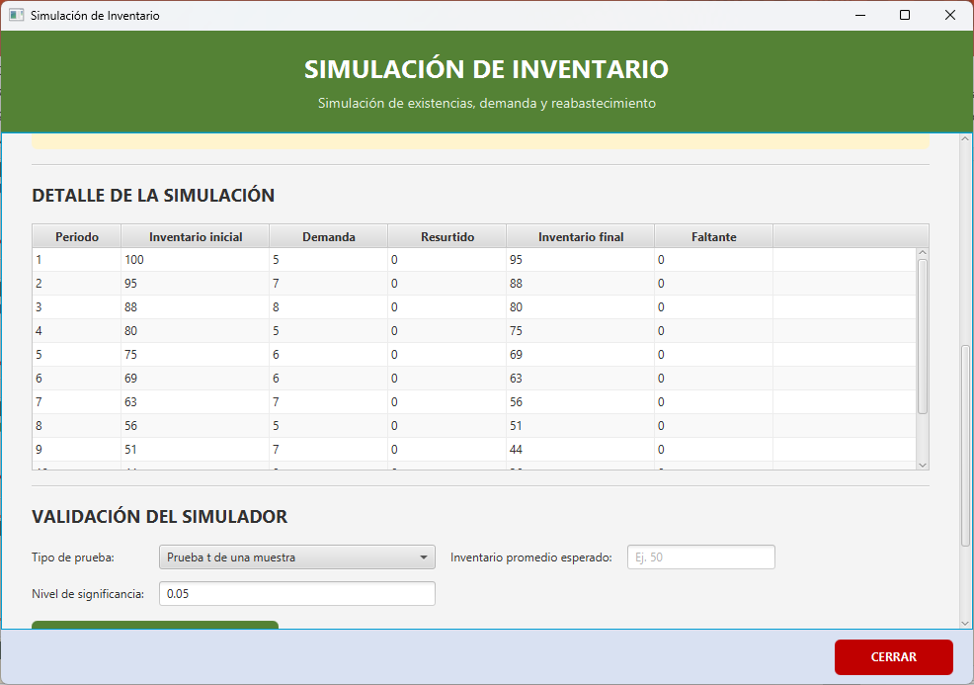
Inventario. Inicio de la simulación
En la imagen 7 se observa los detalles de la simulación mediante una tabla de resultados que se genera aleatoriamente La demanda de cada pedido, nos muestra cual es el estado actual de cada inventario después de realizar una compra.
La tabla nos permite ver los faltantes y si es necesario resurtir el producto o no .
Imagen 7

Slide 18
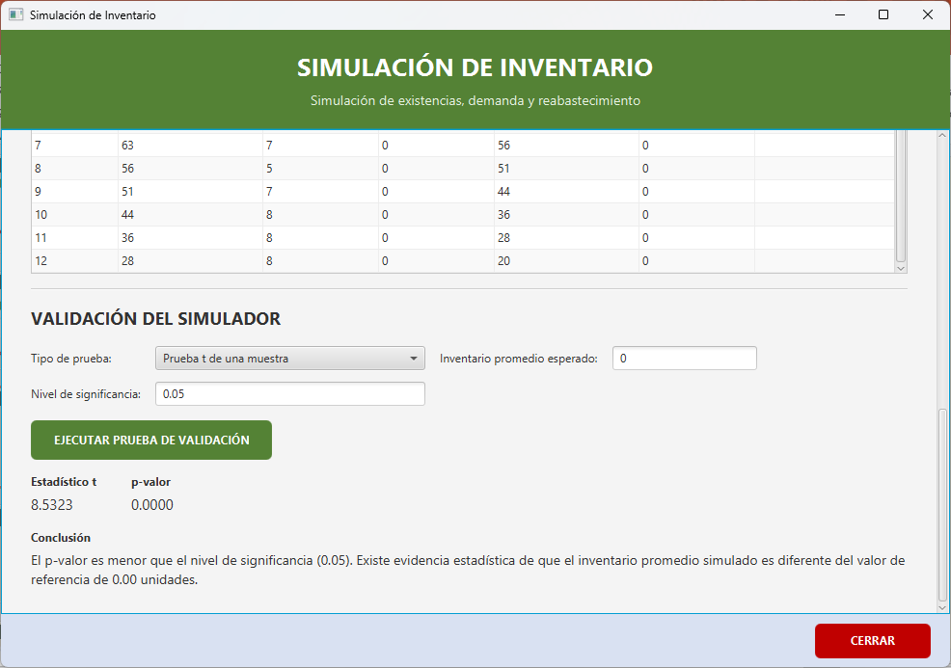
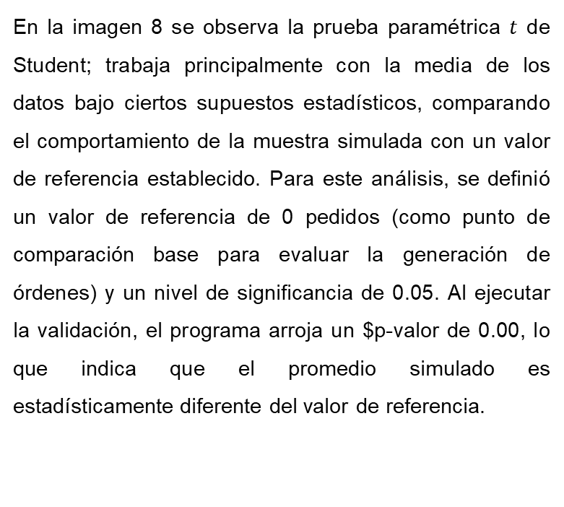
Inventario. Inicio de la simulación
En la imagen 8 se observa la prueba paramétrica $t$ de Student; trabaja principalmente con la media de los datos bajo ciertos supuestos estadísticos, comparando el comportamiento de la muestra simulada con un valor de referencia establecido. Para este análisis, se definió un valor de referencia de 0 pedidos (como punto de comparación base para evaluar la generación de órdenes) y un nivel de significancia de 0.05. Al ejecutar la validación, el programa arroja un $p-valor de 0.00, lo que indica que el promedio simulado es estadísticamente diferente del valor de referencia.
Imagen 8

Slide 19
Simulador de Lista de Espera e Inventario desarrollado en Python

Slide 20
Simulador de Lista de Espera e Inventario desarrollado en Python
La versión desarrollada en Python permite experimentar con los modelos de Línea de Espera e Inventario mediante una interfaz gráfica implementada con Tkinter. A partir de los parámetros proporcionados por el usuario, el programa genera los valores pseudoaleatorios requeridos, ejecuta los algoritmos de simulación y presenta los resultados e indicadores necesarios para analizar cada escenario.

Slide 21
Ventana principal en Python

Slide 22
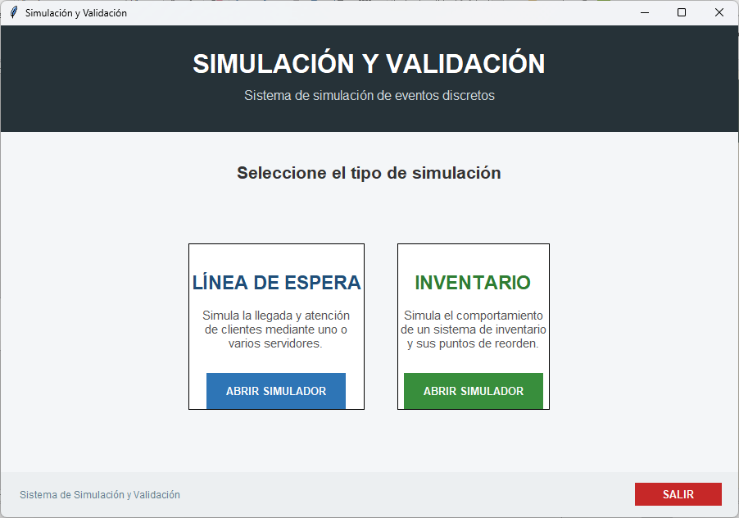
Ventana Principal en Python
La interfaz presenta un menú principal para el Simulador de Línea de Espera e Inventario, organizado mediante tarjetas que permiten acceder a los diferentes módulos del sistema.
Cada tarjeta identifica un módulo mediante un ícono, título, una breve descripción y botón de acceso. Desde esta pantalla se puede ingresar en ambas simulaciones.
Al final en la barra superior se muestra el botón salir, que este termina definitivamente la ejecución del programa.
La imagen 8 muestra la interfaz de la ventana inicial.
Imagen 8

Slide 23
Línea de Espera en Python

Slide 24
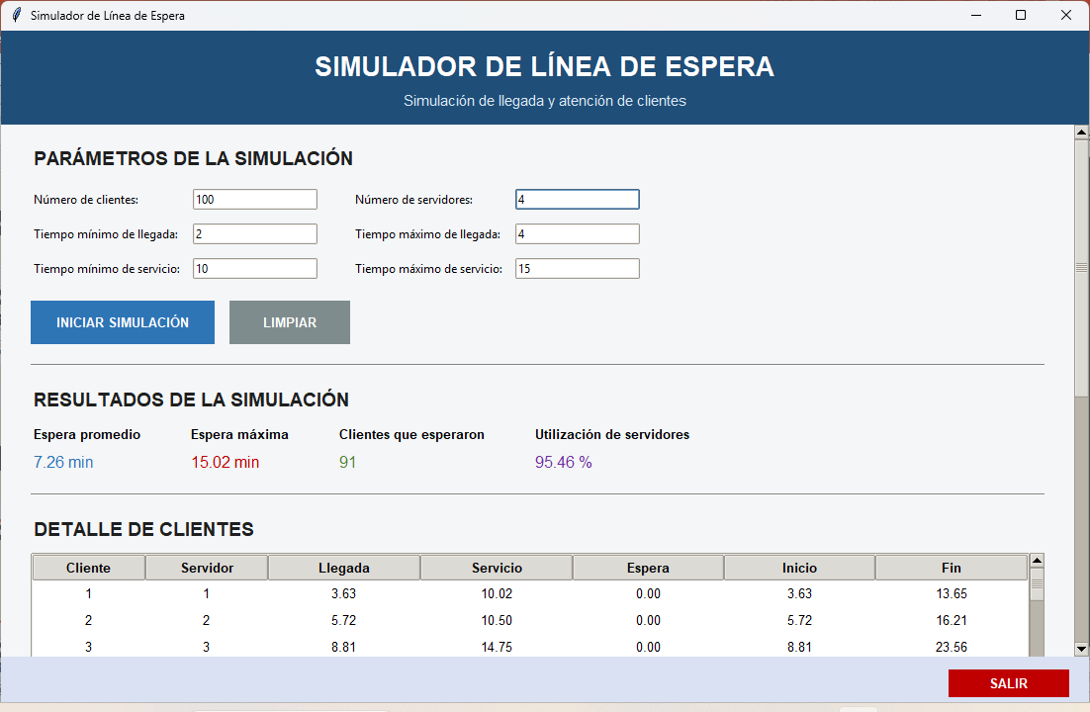
Línea de Espera, Iniciando simulación
La Imagen 9 muestra la ejecución de una simulación de línea de espera. En ella se observa la atención de 100 clientes mediante 4 servidores. En la sección de resultados, se aprecia que el tiempo de espera promedio es de 7.26 minutos, con un tiempo máximo de espera de 15.02 minutos. Para esta simulación, 37 clientes tuvieron que esperar en fila, mientras que los servidores registraron una tasa de utilización del 95.46%, lo que demuestra que el sistema opera casi a su máxima capacidad y presenta un alto nivel de saturación.
Imagen 9

Slide 25
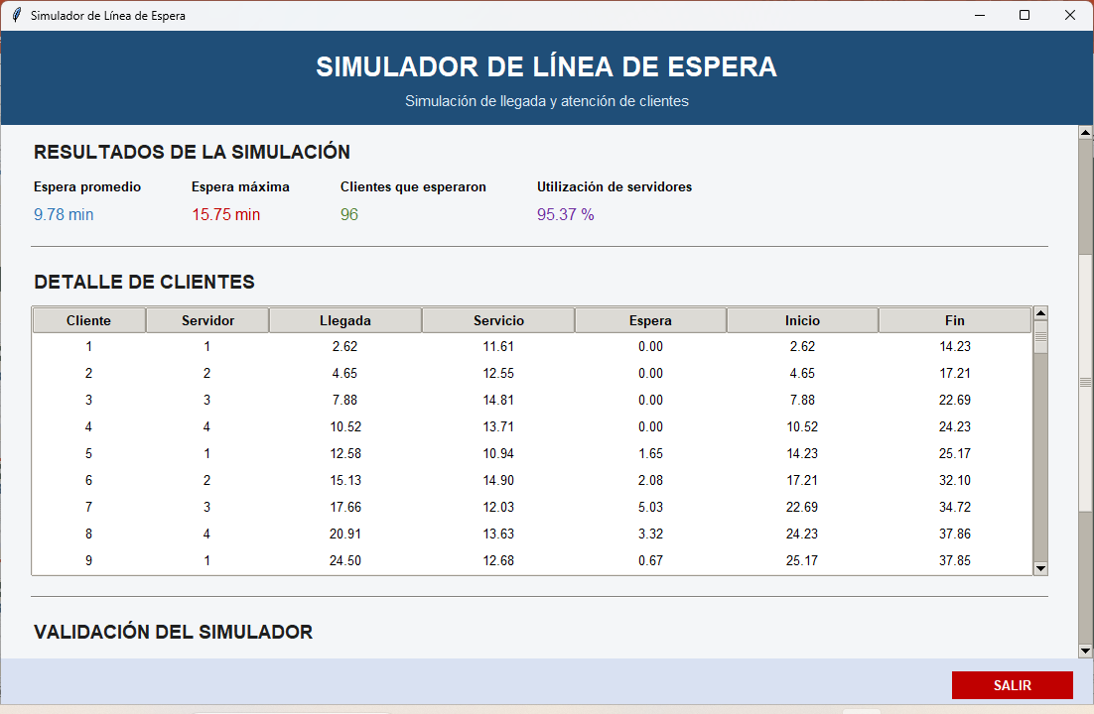
Línea de Espera. Resultados de la simulación
En la Imagen 10 se presentan los resultados desglosados mediante una tabla que detalla el comportamiento de cada uno de los 100 clientes simulados. Este registro detallado constituye una herramienta clave para evaluar el desempeño del sistema y fundamentar la decisión de agregar o retirar personal de servicio.
Imagen 10

Slide 26
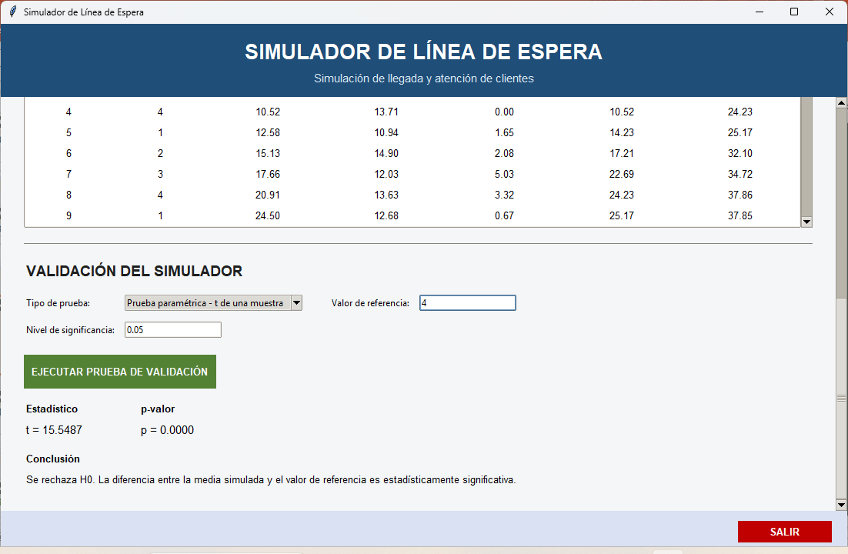
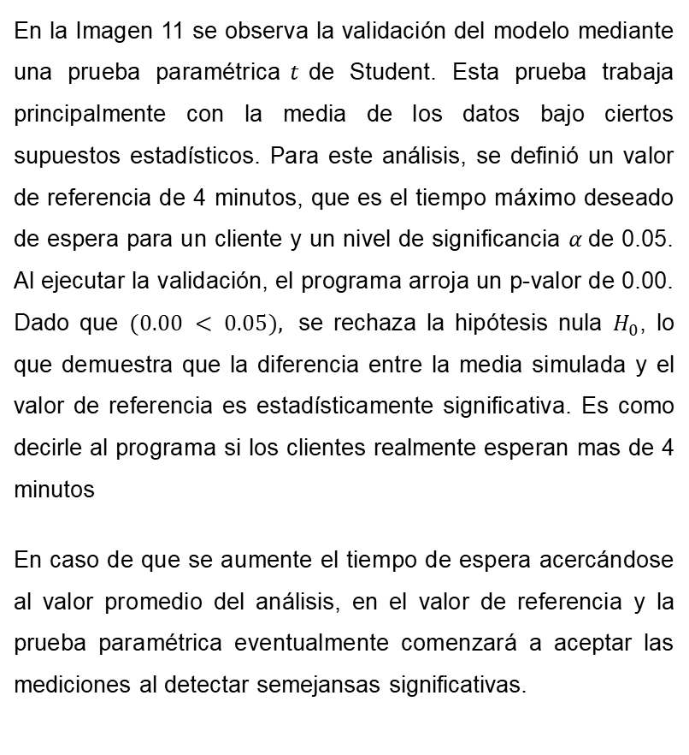
Línea de Espera. Resultado de la Prueba paramétrica
En la Imagen 11 se observa la validación del modelo mediante una prueba paramétrica$t$de Student. Esta prueba trabaja principalmente con la media de los datos bajo ciertos supuestos estadísticos. Para este análisis, se definió un valor de referencia de 4 minutos, que es el tiempo máximo deseado de espera para un cliente y un nivel de significancia $α$de 0.05. Al ejecutar la validación, el programa arroja un p-valor de 0.00. Dado que $(0.00 < 0.05),$ se rechaza la hipótesis nula $H_{0}$, lo que demuestra que la diferencia entre la media simulada y el valor de referencia es estadísticamente significativa. Es como decirle al programa si los clientes realmente esperan mas de 4 minutos
En caso de que se aumente el tiempo de espera acercándose al valor promedio del análisis, en el valor de referencia y la prueba paramétrica eventualmente comenzará a aceptar las mediciones al detectar semejansas significativas.
Imagen 11

Slide 27
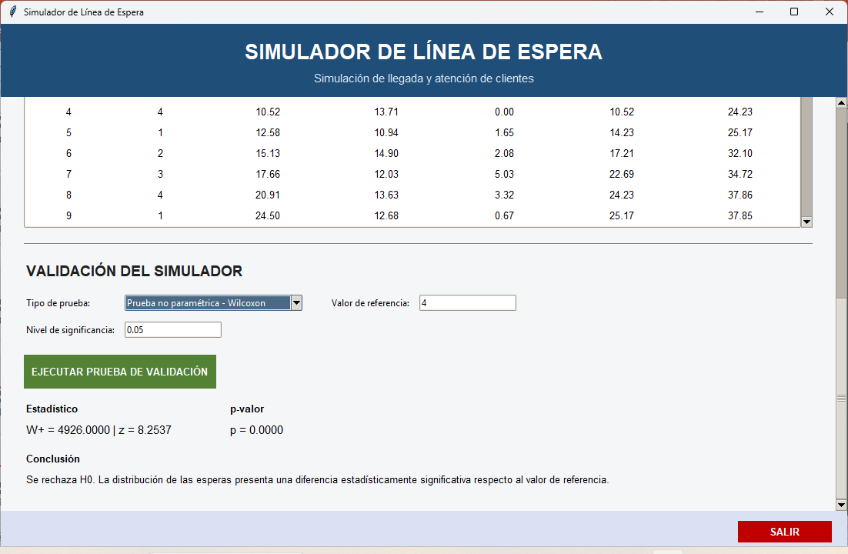
Línea de Espera. Resultado de la Prueba no paramétrica
En la imagen 12 se observa la validación mediante la prueba no paramétrica de Wilcoxon. Esta prueba sirve como una alternativa que no depende de los mismos supuestos de distribución que una prueba paramétrica, ya que se basa en los rangos y la posición de las observaciones para evaluar los datos desde otro enfoque.
El valor de referencia es 4, el cual representa el punto contra el que la prueba estadística compara los datos obtenidos de la simulación. Con un nivel de significancia de 0.05 (5 %), y dado que el p-valor resultante es menor (0.00 < 0.05), se rechaza la hipótesis nula (H₀). Esto demuestra que la diferencia entre la mediana simulada y el valor de referencia es estadísticamente significativa.
Imagen 12

Slide 28
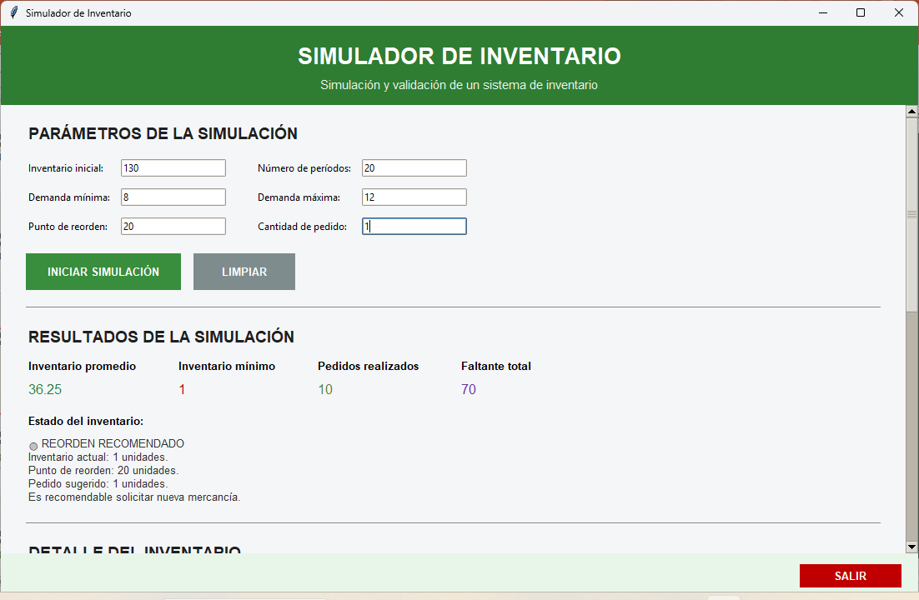
Inventario. Inicio de la simulación
En la imagen 13 muestra la ejecución de una simulación inventario. En ella se observa el inicio de inventario con 130 unidades, el numero de pedidos que comúnmente se surten 20, un numero de demanda mínima por pedido 8 unidades y un numero de demanda máxima por pedido 12 unidades, limite de artículos para volver a resurtir 20 y la cantidad de pedidos que se deba realizar 1 . En la sección de resultados, se aprecia que el inventario ya no es suficiente después de despachar los pedidos, que faltaría 70 unidades para surtir el pedido actual, sugiere resurtir una vez el inventario se cuenta con 20 unidades o menos lo cual aun se considera un inventario suficiente.
Imagen 13

Slide 29
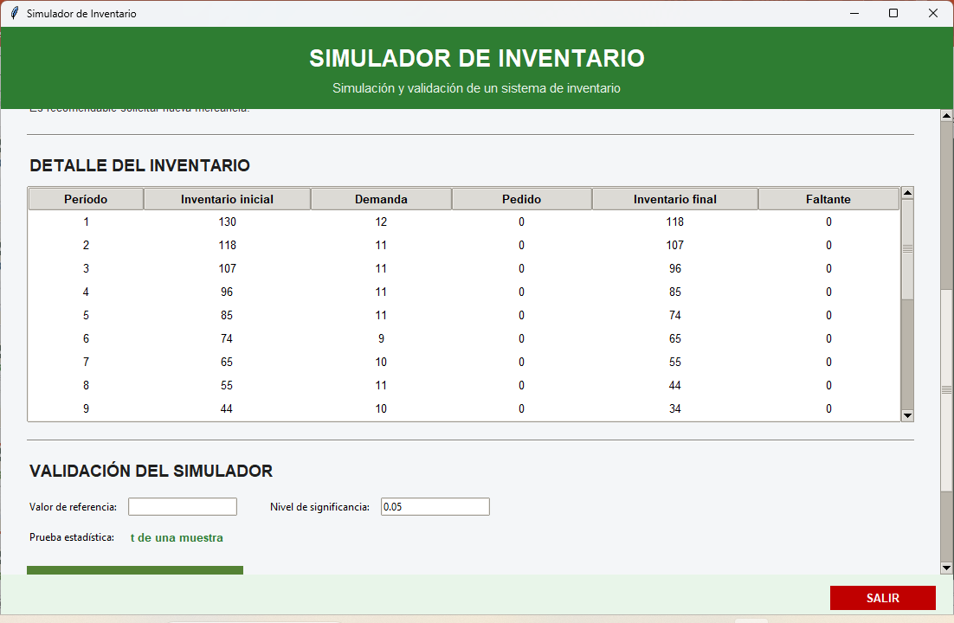
Inventario. Inicio de la simulación
En la imagen 14 se observa los detalles de la simulación mediante una tabla de resultados que se genera aleatoriamente La demanda de cada pedido, nos muestra cual es el estado actual de cada inventario después de realizar una compra.
La tabla nos permite ver los faltantes y si es necesario resurtir el producto o no .
Imagen 14

Slide 30
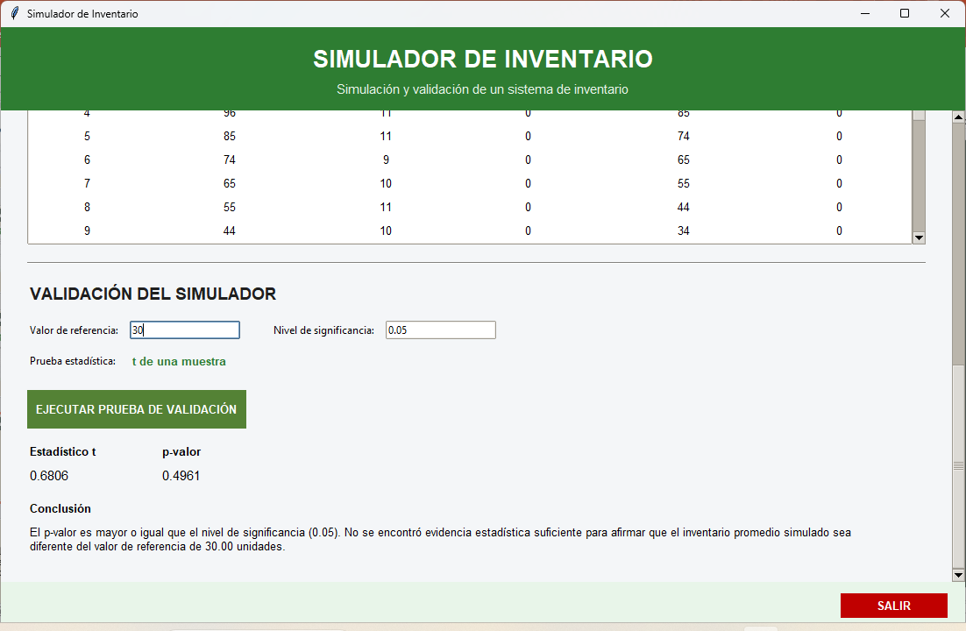
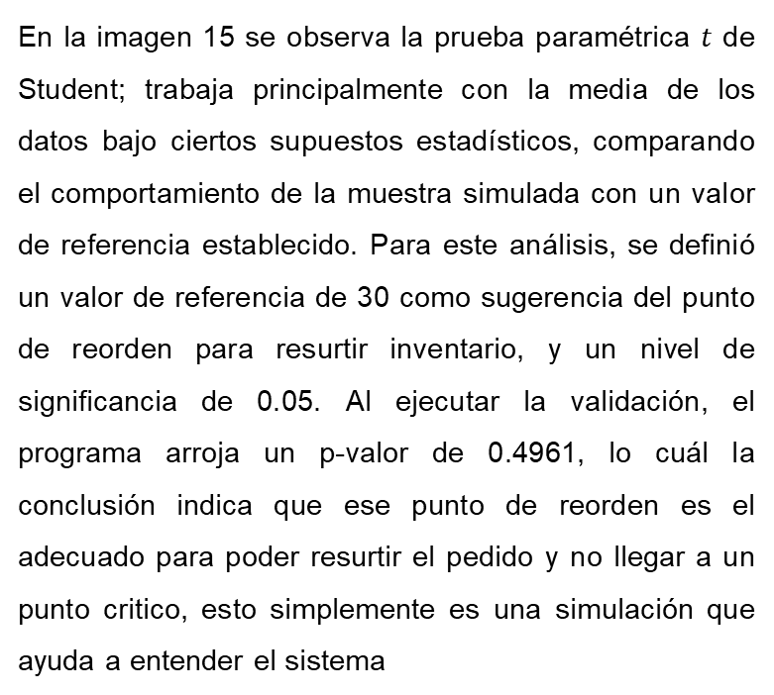
Inventario. Inicio de la simulación
En la imagen 15 se observa la prueba paramétrica $t$ de Student; trabaja principalmente con la media de los datos bajo ciertos supuestos estadísticos, comparando el comportamiento de la muestra simulada con un valor de referencia establecido. Para este análisis, se definió un valor de referencia de 30 como sugerencia del punto de reorden para resurtir inventario, y un nivel de significancia de 0.05. Al ejecutar la validación, el programa arroja un p-valor de 0.4961, lo cuál la conclusión indica que ese punto de reorden es el adecuado para poder resurtir el pedido y no llegar a un punto critico, esto simplemente es una simulación que ayuda a entender el sistema
Imagen 15

Slide 31
Simulador de Lista de Espera e Inventario desarrollado en R

Slide 32
Simulador de Lista de Espera e Inventario desarrollado en R
La versión desarrollada en R ejecuta los modelos de Línea de Espera e Inventario mediante una aplicación interactiva implementada con Shiny. El sistema recibe los parámetros establecidos para cada ejercicio, procesa la simulación y actualiza dinámicamente los registros e indicadores obtenidos. Además, aprovecha las capacidades estadísticas de R para realizar los procedimientos de validación incorporados en cada modelo.

Slide 33
Ventana principal en R

Slide 34
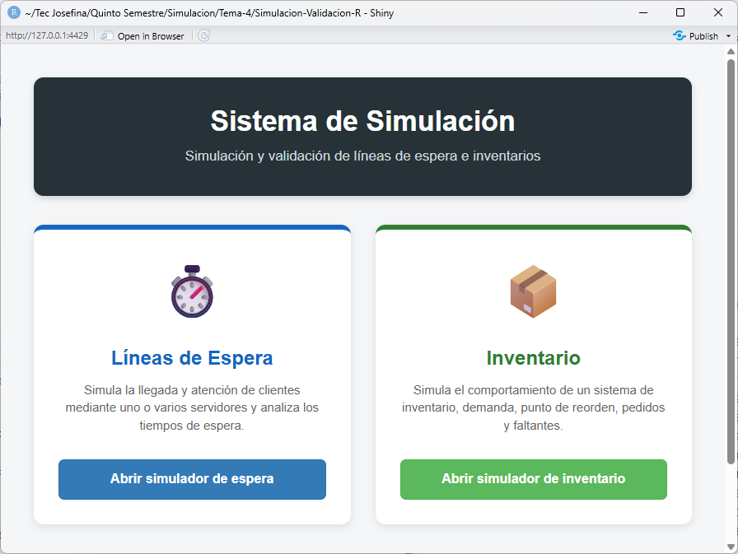
Ventana Principal en R
En la imagen 16 se muestra la interfaz del menú principal para el Simulador de Línea de Espera e Inventario, organizado mediante tarjetas que permiten acceder a los diferentes módulos del sistema.
Cada tarjeta identifica un módulo mediante un ícono, título, una breve descripción y botón de acceso. Desde esta pantalla se puede ingresar en ambas simulaciones. Esta es una interfaz intuitiva y atractiva para el usuario.
Imagen 16

Slide 35
Línea de Espera en R

Slide 36
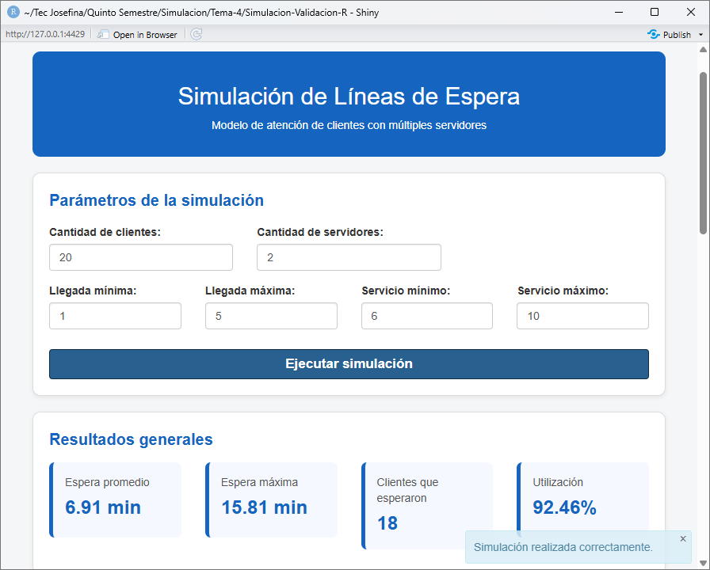
Línea de Espera, Iniciando simulación
La Imagen 17 muestra la ejecución de una simulación de línea de espera. En ella se observa la atención de 20 clientes mediante 2 servidores de atención al cliente. En la sección de resultados, se aprecia que el tiempo de espera promedio es de 6.91 minutos, con un tiempo máximo de espera de 15.81 minutos. Para esta simulación, 18 clientes tuvieron que esperar en fila, mientras que los servidores registraron una tasa de utilización del 92.46%, lo que demuestra que el sistema opera casi a su máxima capacidad y presenta un alto nivel de saturación.
Imagen 17

Slide 37
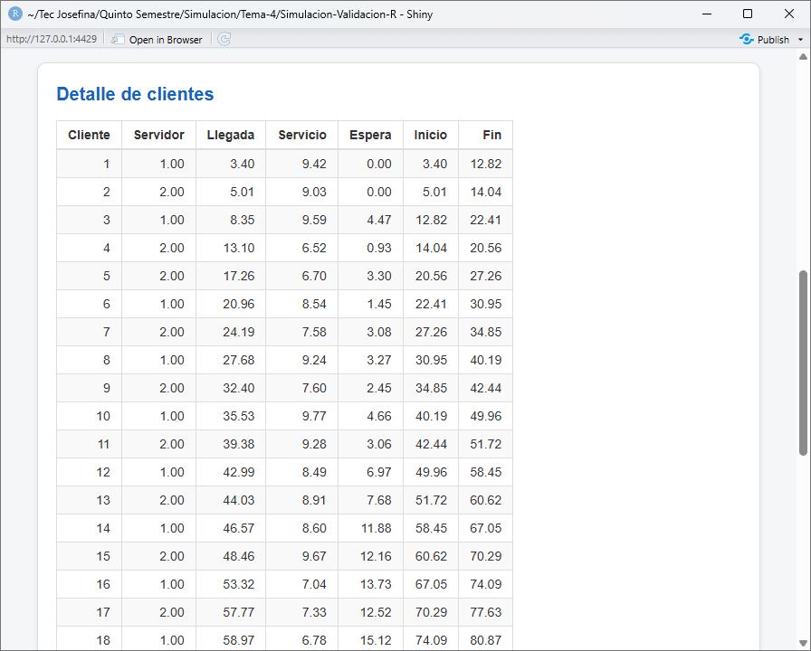
Línea de Espera. Resultados de la simulación
En la Imagen 18 se presentan los resultados desglosados mediante una tabla que detalla el comportamiento de cada uno de los 20 clientes simulados. Este registro detallado constituye una herramienta clave para evaluar el desempeño del sistema y fundamentar la decisión de agregar o retirar personal de servicio.
Imagen 18

Slide 38
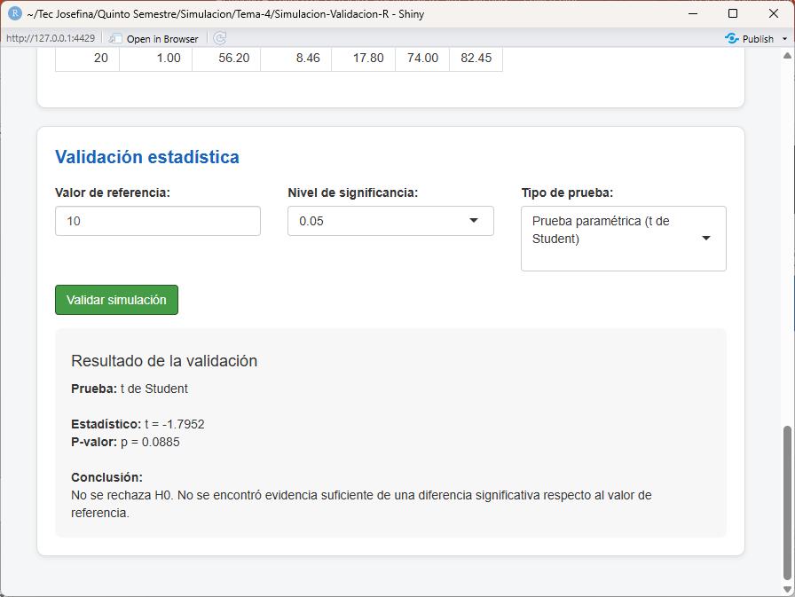
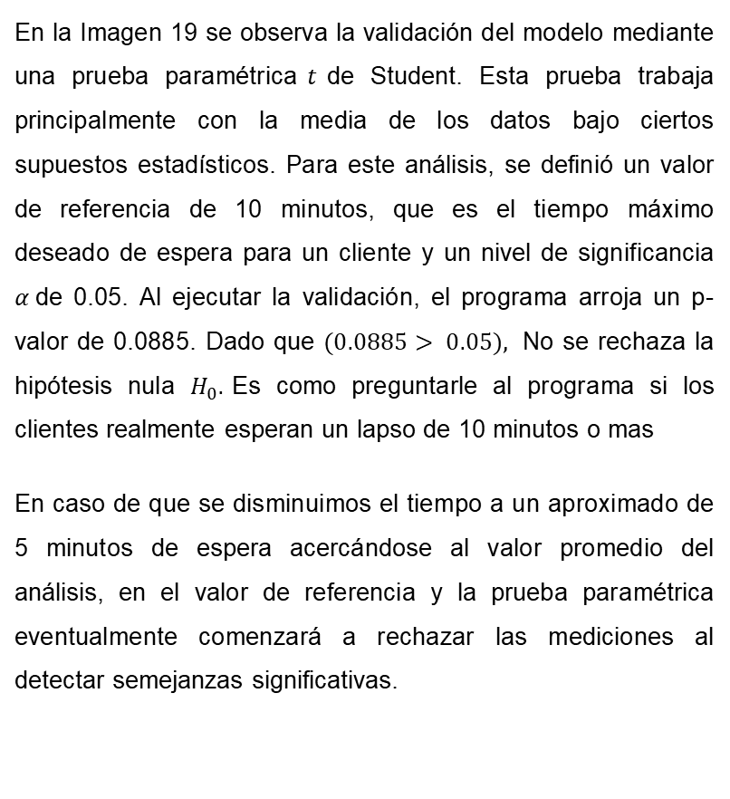
Línea de Espera. Resultado de la Prueba paramétrica
En la Imagen 19 se observa la validación del modelo mediante una prueba paramétrica$t$de Student. Esta prueba trabaja principalmente con la media de los datos bajo ciertos supuestos estadísticos. Para este análisis, se definió un valor de referencia de 10 minutos, que es el tiempo máximo deseado de espera para un cliente y un nivel de significancia $α$de 0.05. Al ejecutar la validación, el programa arroja un p-valor de 0.0885. Dado que $(0.0885> 0.05),$ No se rechaza la hipótesis nula $H_{0}.$Es como preguntarle al programa si los clientes realmente esperan un lapso de 10 minutos o mas
En caso de que se disminuimos el tiempo a un aproximado de 5 minutos de espera acercándose al valor promedio del análisis, en el valor de referencia y la prueba paramétrica eventualmente comenzará a rechazar las mediciones al detectar semejanzas significativas.
Imagen 19

Slide 39
Línea de Espera. Resultado de la Prueba no paramétrica
En la imagen 20 se observa la validación mediante la prueba no paramétrica de Wilcoxon. Esta prueba sirve como una alternativa que no depende de los mismos supuestos de distribución que una prueba paramétrica, ya que se basa en los rangos y la posición de las observaciones para evaluar los datos desde otro enfoque.
El valor de referencia es 4, el cual representa el punto contra el que la prueba estadística compara los datos obtenidos de la simulación. Con un nivel de significancia de 0.05 (5 %), y dado que el p-valor resultante es menor (0.00 < 0.05), se rechaza la hipótesis nula (H₀). Esto demuestra que la diferencia entre la mediana simulada y el valor de referencia es estadísticamente significativa.
Imagen 20

Slide 40
Inventario. Inicio de la simulación
En la imagen 21 muestra la ejecución de una simulación inventario. En ella se observa el inicio de inventario con 130 unidades, el numero de pedidos que comúnmente se surten 20, un numero de demanda mínima por pedido 8 unidades y un numero de demanda máxima por pedido 12 unidades, limite de artículos para volver a resurtir 20 y la cantidad de pedidos que se deba realizar 1 . En la sección de resultados, se aprecia que el inventario ya no es suficiente después de despachar los pedidos, que faltaría 70 unidades para surtir el pedido actual, sugiere resurtir una vez el inventario se cuenta con 20 unidades o menos lo cual aun se considera un inventario suficiente.
Imagen 21

Slide 41
Inventario. Inicio de la simulación
En la imagen 22 se observa los detalles de la simulación mediante una tabla de resultados que se genera aleatoriamente La demanda de cada pedido, nos muestra cual es el estado actual de cada inventario después de realizar una compra.
La tabla nos permite ver los faltantes y si es necesario resurtir el producto o no .
Imagen 22

Slide 42
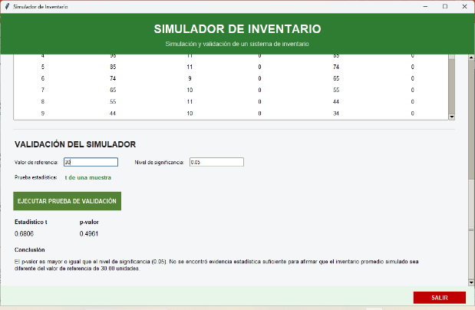
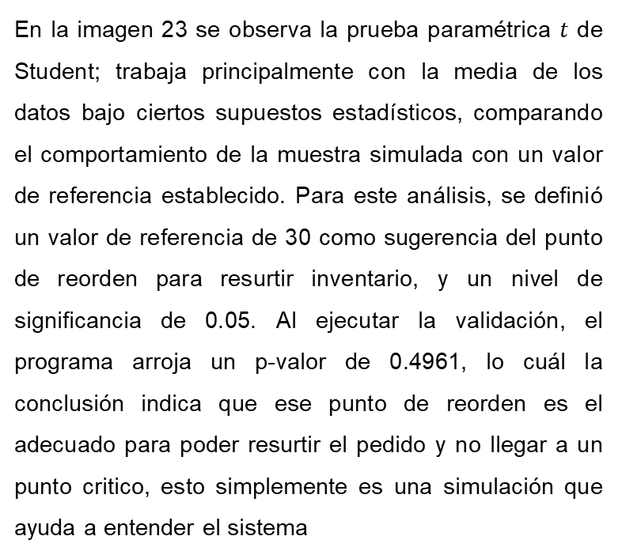
Inventario. Inicio de la simulación
En la imagen 23 se observa la prueba paramétrica $t$ de Student; trabaja principalmente con la media de los datos bajo ciertos supuestos estadísticos, comparando el comportamiento de la muestra simulada con un valor de referencia establecido. Para este análisis, se definió un valor de referencia de 30 como sugerencia del punto de reorden para resurtir inventario, y un nivel de significancia de 0.05. Al ejecutar la validación, el programa arroja un p-valor de 0.4961, lo cuál la conclusión indica que ese punto de reorden es el adecuado para poder resurtir el pedido y no llegar a un punto critico, esto simplemente es una simulación que ayuda a entender el sistema
Imagen 23

Slide 43
Conclusión
La ejecución del banco de ejercicios permitió comprobar el funcionamiento de los modelos de Línea de Espera e Inventario implementados en Java, Python y R. Mediante la modificación de los parámetros de entrada fue posible generar diferentes escenarios y observar cómo estas variaciones afectan directamente los resultados de cada simulación.
En Línea de Espera se pudo analizar la relación existente entre la llegada de clientes, los tiempos de atención y la disponibilidad de servidores, identificando su efecto sobre los tiempos de espera. En Inventario fue posible observar el comportamiento de las existencias frente a diferentes niveles de demanda, así como detectar situaciones críticas y determinar cuándo es necesario realizar un reabastecimiento.
Las pruebas estadísticas complementaron la ejecución de los ejercicios al proporcionar un mecanismo de validación de los datos generados. Finalmente, la realización de los mismos modelos en tres lenguajes permitió comprobar que, aunque Java, Python y R utilizan diferentes herramientas y estructuras de implementación, pueden representar y analizar los mismos sistemas de simulación de manera consistente.

Slide 44
Referencias

Slide 45
Anexo enlace de github para acceder a mis trabajos completos del tema 3
aa

